Slide 1
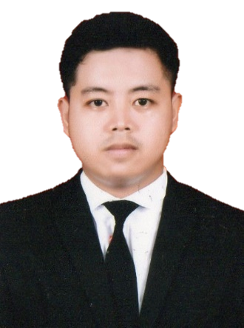
YUDISIUM FAKULTAS ILMU SOSIAL DAN ILMU POLITIK
UNIVERSITAS 17 AGUSTUS 1945 SAMARINDA
TAHUN 2024
Suryaman Aman, S. AP
Lulusan Terbaik I IPK 3,78

